Slide 1
KANREG IX BKN
KANTOR REGIONAL IX BKN JAYAPURA

Slide 2
Kanreg IX BKN Jayapura
Aplikasi
SMS GATEWAY KANREG IX
Jayapura, 03 Januari 2017

Slide 3
Dasar Hukum :
Penerapan Perka 36 Tahun 2014
Keputusan Kepala BAKN Nomor 066/Kep/1974
Keputusan kepala BAKAN Nomor: 1158a/Kep/1983
UU No.11 Tahun 2008
UU No.14 Tahun 2008

Slide 4
SMS Gateway Under Web based Application

Slide 5
APA ITU SMS GATEWAY ?
SMS gateway merupakan sebuah sistem aplikasi yang digunakan untuk mengirim dan atau menerima SMS, dan biasanya digunakan pada aplikasi bisnis, baik untuk kepentingan broadcast promosi, servis informasi terhadap pengguna, penyebaran content produk / jasa dan lain lain

Slide 6
MANFAAT DARI PELAYANAN BASE ON SMS
Beberapa Manfaat yang didapatkan oleh pengguna SMS Gateway Wilayah Kerja Kanreg IX:
Papua merupakan daerah yang letak geografi sangat sulit terjangkau jaringan internet, hadirnya sms gateway menjadi solusi mengatasi permasalahan penyampaian informasi

Slide 7
MANFAAT DARI PELAYANAN BASE ON SMS
Saat ini seluruh Pengawai dapat memanfaatkan fasilitas SMS Gateway yang disediakan oleh Kanreg IX BKN Jayapura untuk mendapatkan pelayanan informasi Mutasi Kepegawaian hanya dengan mengunakan Ponsel GSM maupun CDMA dalam waktu singkat

Slide 8
Beberapa Fitur SMS gateway
yang telah dibangun
berikut adalah beberapa fitur yang umum yang telah dikembangkan dalam aplikasi SMS Gateway :
Pengecekan KP
Pengecekan Pensiun
Pengecekan Data PNS
Pengecekan Karpeg
Pengecekan Karis
Pengecekan Karsu
Kirim Saran dan Kritik

Slide 9
Beberapa Fitur yang telah dibangun
Disamping itu terdapat juga Fitur:
Auto Reply Pengiriman massal /
broadcast message BKN dan BKD WilAyah Kerja Kanreg IX BKN Jayapura
Pengiriman terjadwal

Slide 10
TAMPILAN
SMS GATEWAY KANREG IX BKN JAYAPURA

Slide 11
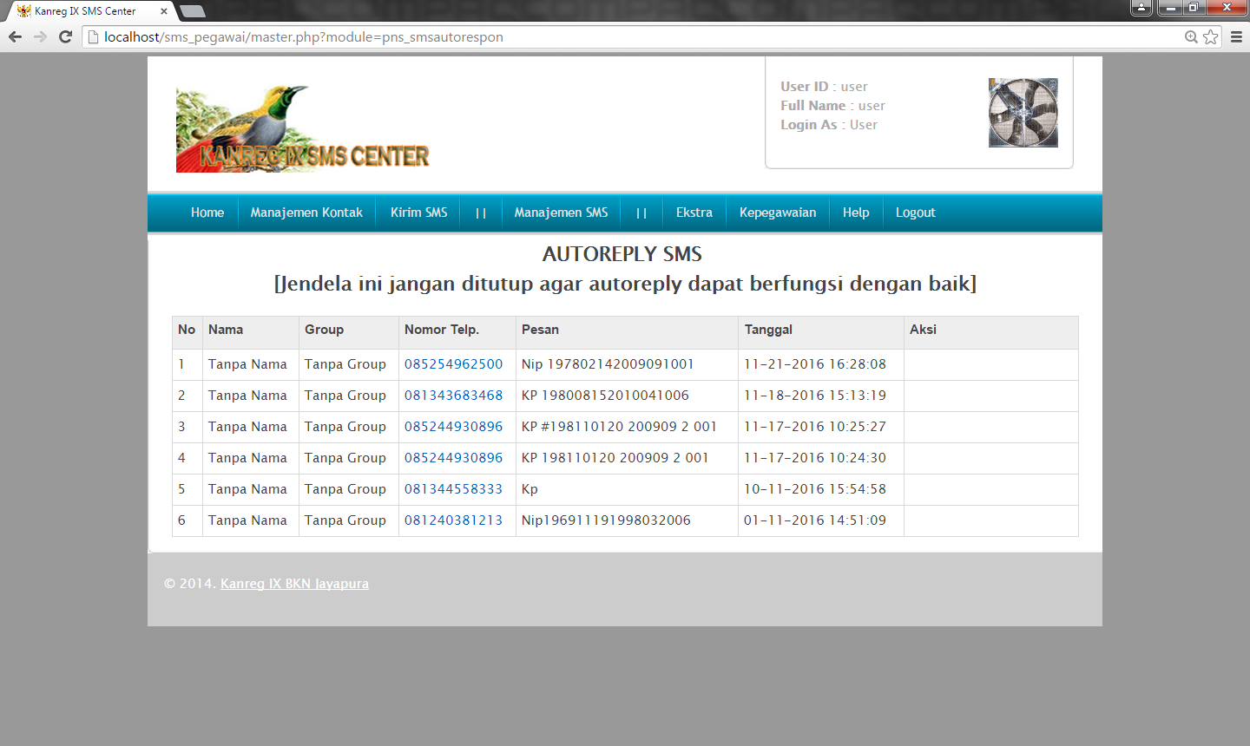
TAMPILAN MENU ANTRIAN SMS MASUK

Slide 12
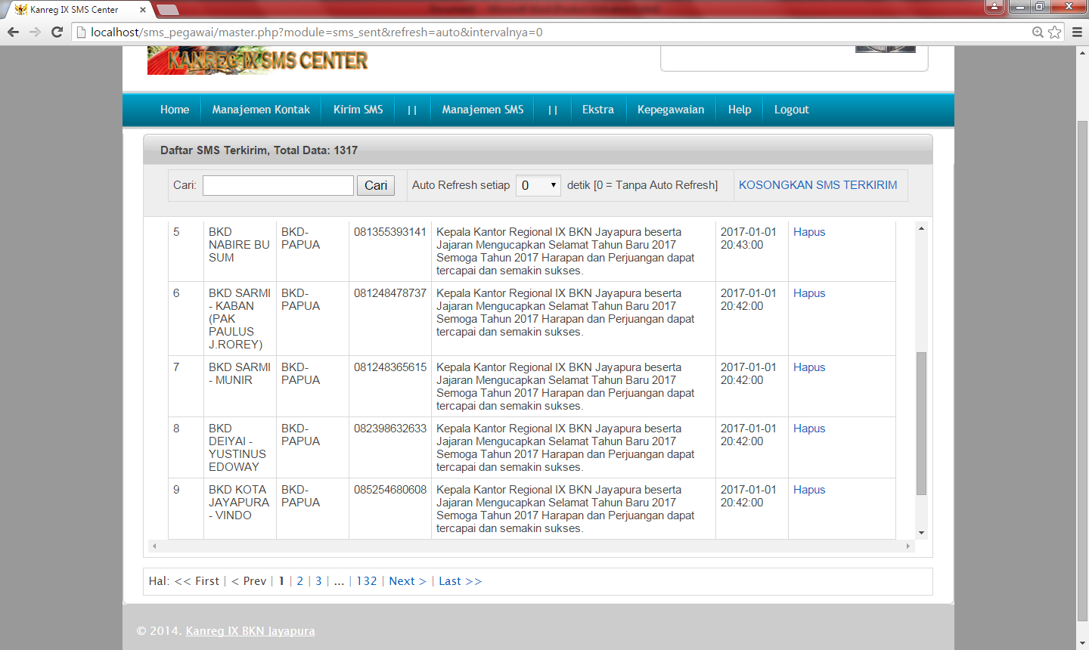
TAMPILAN SMS TERKIRIM MASAL KE BKD

Slide 13
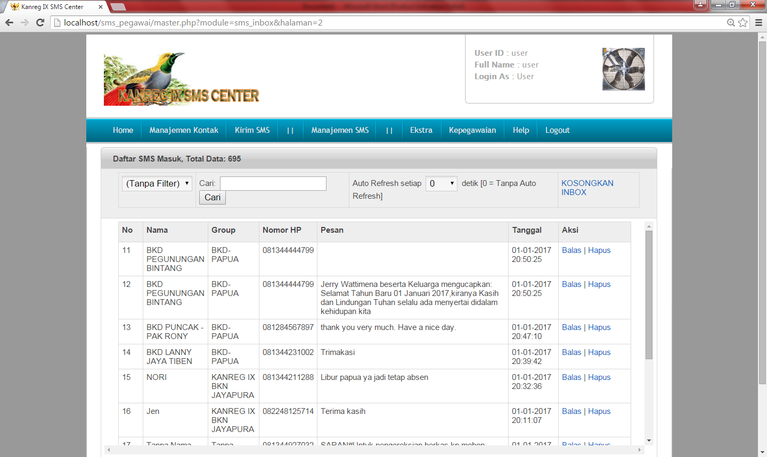
TAMPILAN SMS MASUK

Slide 14
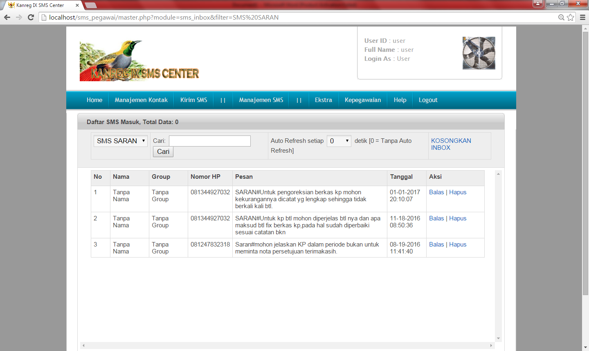
TAMPILAN SMS SARAN DAN KRITIK

Slide 15
PETUNJUK PENGGUNAAN
SMS GATEWAY KANREG IX BKN JAYAPURA

Slide 16
CEK INFO DATA PNS
KETIK :
NIP#NIP ANDA
Contoh: NIP#197205292011042001
KIRIM ke :
081247264556
Catatan: NIP tanpa spasi

Slide 17
CEK INFO KENAIKAN PANGKAT
KETIK :
KP#NIP ANDA
Contoh: KP#197304011995032003
KIRIM ke :
081247264556
Catatan: NIP tanpa spasi

Slide 18
CEK INFO PENSIUN
KETIK :
PENS#NIP ANDA
Contoh: PENS#196810231997121001
KIRIM ke :
081247264556
Catatan: NIP tanpa spasi

Slide 19
CEK INFO KARPEG
KETIK :
KARPEG#NIP ANDA
Contoh: KARPEG#197304011995032003
KIRIM ke :
081247264556
Catatan: NIP tanpa spasi

Slide 20
CEK INFO KARIS
KETIK :
KARIS#NIP ANDA
Contoh: KARIS#197304011995032003
KIRIM ke :
081247264556
Catatan: NIP tanpa spasi

Slide 21
CEK INFO KARSU
KETIK :
KARSU#NIP ANDA
Contoh: KARSU#197304011995032003
KIRIM ke :
081247264556
Catatan: NIP tanpa spasi

Slide 22
KIRIM SARAN DAN KRITIK
KETIK :
SARAN#SARAN ANDA
Contoh: SARAN#TINGKATKAN KINERJA BKN
KIRIM ke :
081247264556
Catatan: NIP tanpa spasi

Slide 23
T
e
r
i
m
a
k
a
s
i
h

